Slide 1
Edward Burne-Jones
1833-1898

Slide 2
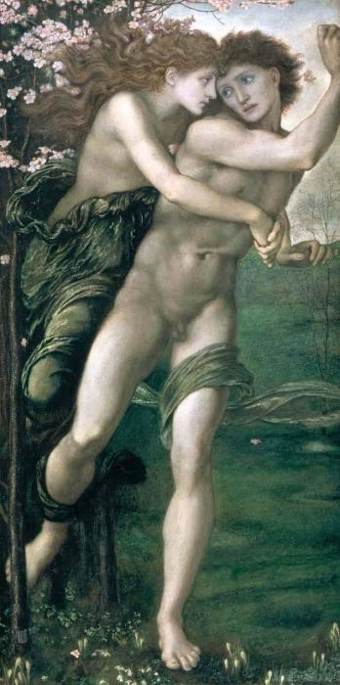
Ε. Burne-Jones,
Φύλλις και Δημοφόων,
1868-1870

Slide 3
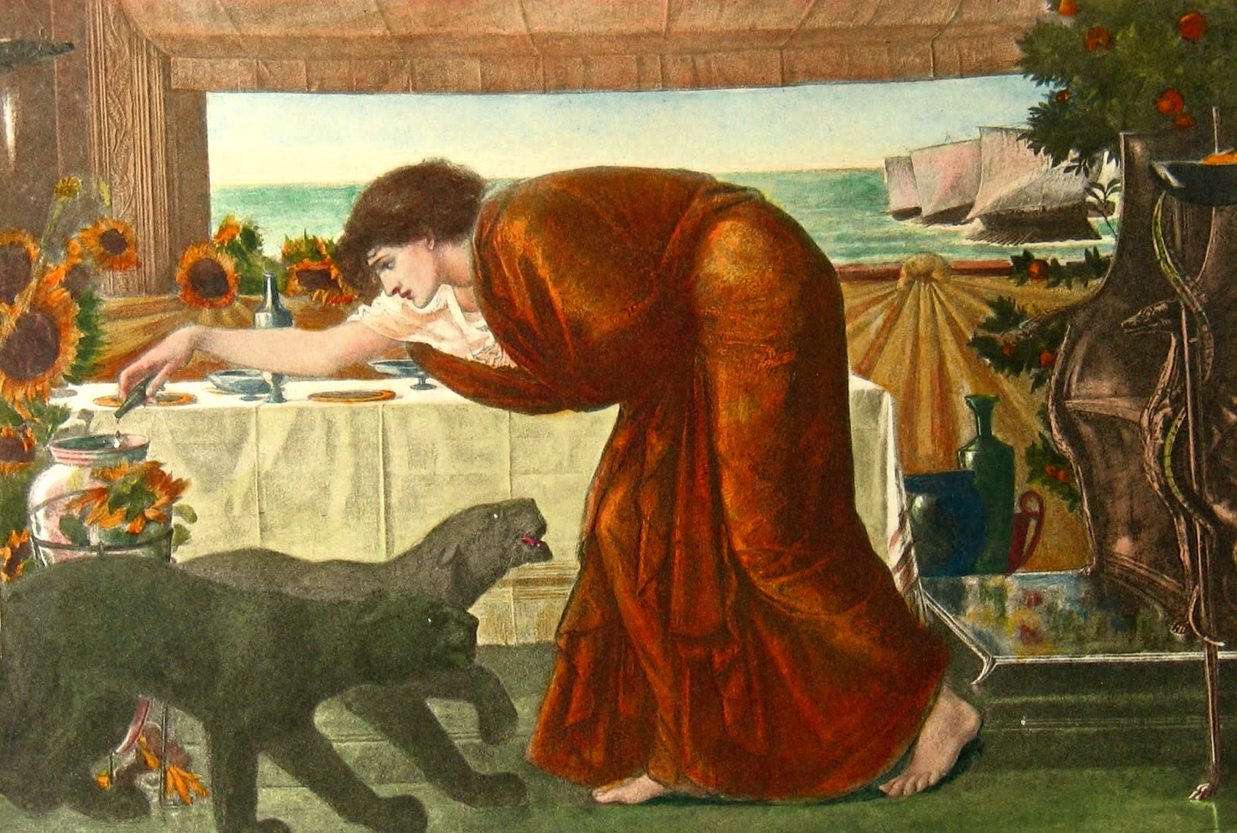
E. Burne-Jones, To Kρασί της Κίρκης, 1869

Slide 4
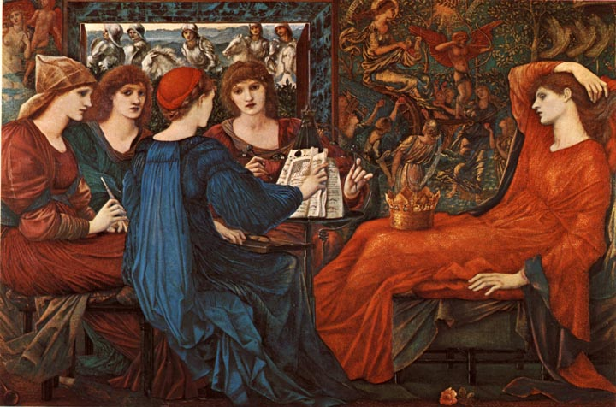
E. Burne-Jones, Laus Veneris, 1873-1875

Slide 5
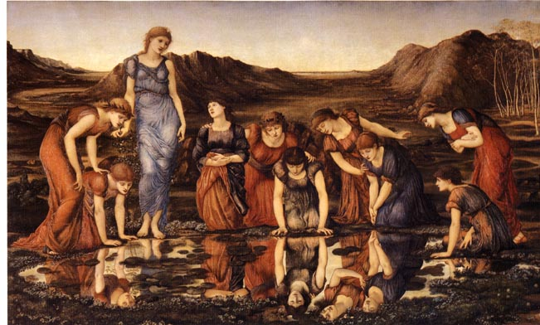
Edward Burne-Jones, Ο καθρέφτης της Αφροδίτης, 1875-1898

Slide 6
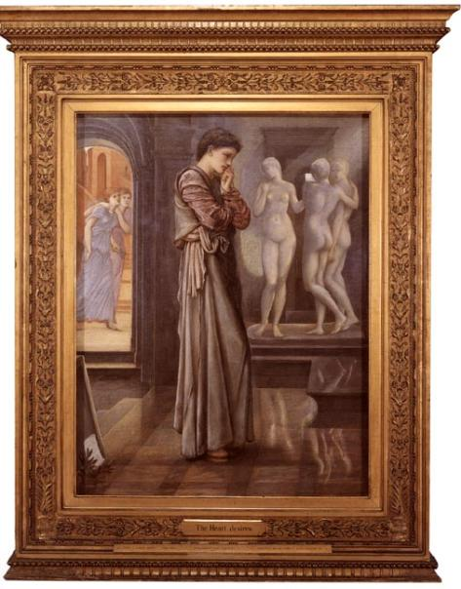
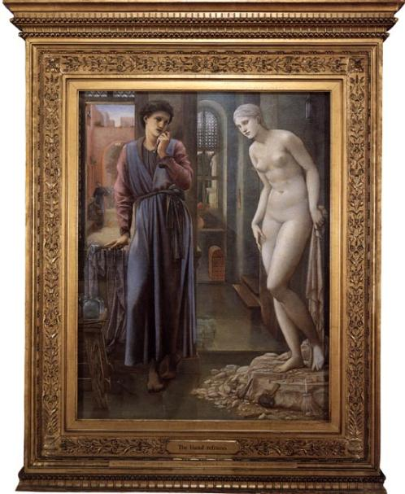
E. Burne-Jones, Η καρδιά
επιθυμεί (πίνακας 1), 1875
E. Βurne-Jones, Το χέρι
διστάζει (πίνακας 2)

Slide 7
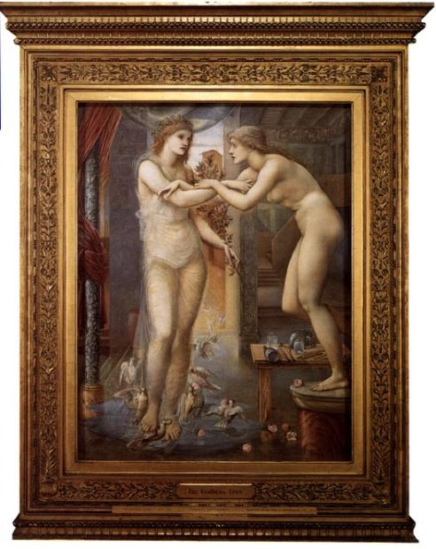
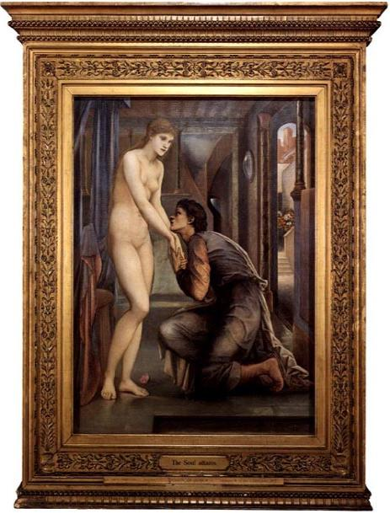
Ε. Βurne-Jones, Η θεά δίνει
ζωή (πίνακας 3)
Ε. Burne-Jones, Η Ψυχή
κατακτά (πίνακας 4)

Slide 8
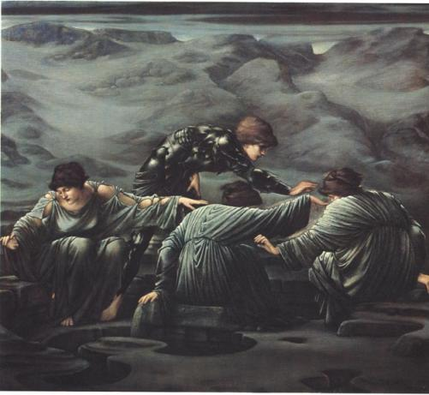
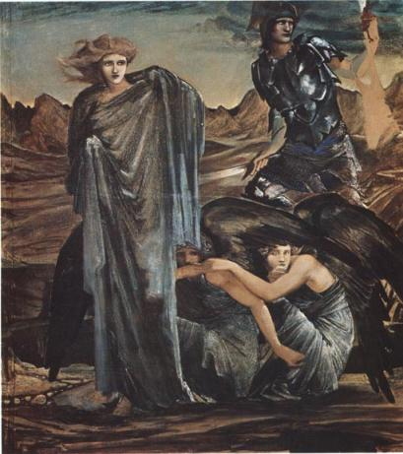
E. Burne-Jones, Περσέας και
Γραίες, 1892
E. Burne-Jones, Εύρεση
της Μέδουσας, 1890

Slide 9
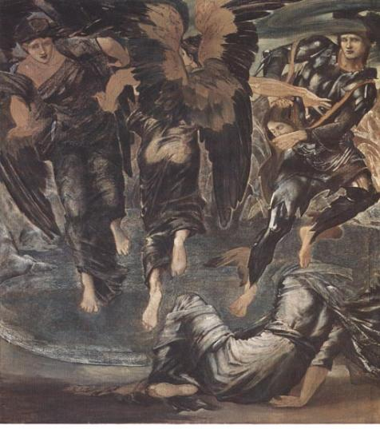
Ε. Βurne-Jones, Θάνατος τηςΜέδουσας, 1888-1890

Slide 10
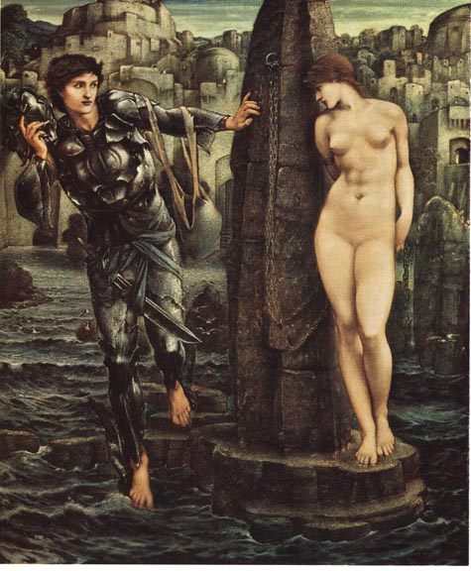
Ε. Βurne-Jones,
Ο Βράχος του
Πεπρωμένου,
1890

Slide 11
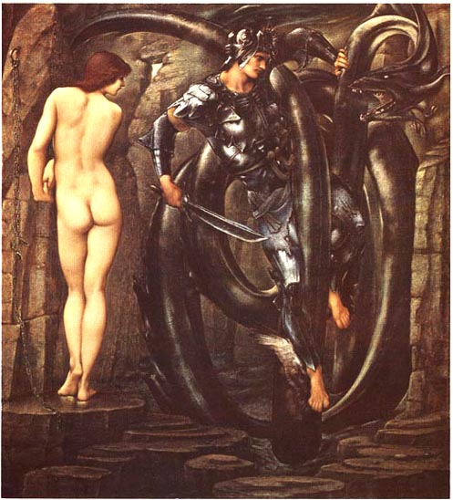
E. Burne-Jones
Ο κύκλος της
Μοίρας ολοκληρώνεται
(Aνδρομέδα και
Περσέας),
1888

Slide 12
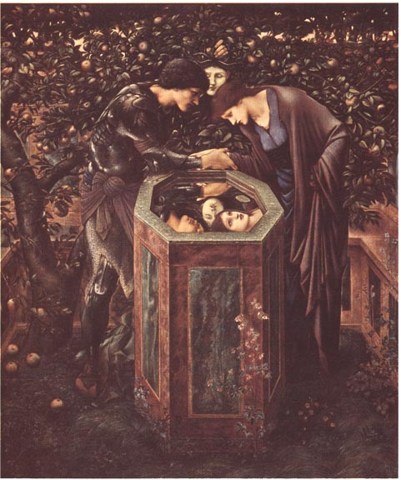
E. Burne-Jones
Τρομακτικό
Κεφάλι, 1888

Slide 13
Evelyn Prickering de Morgan
1855-1910

Slide 14
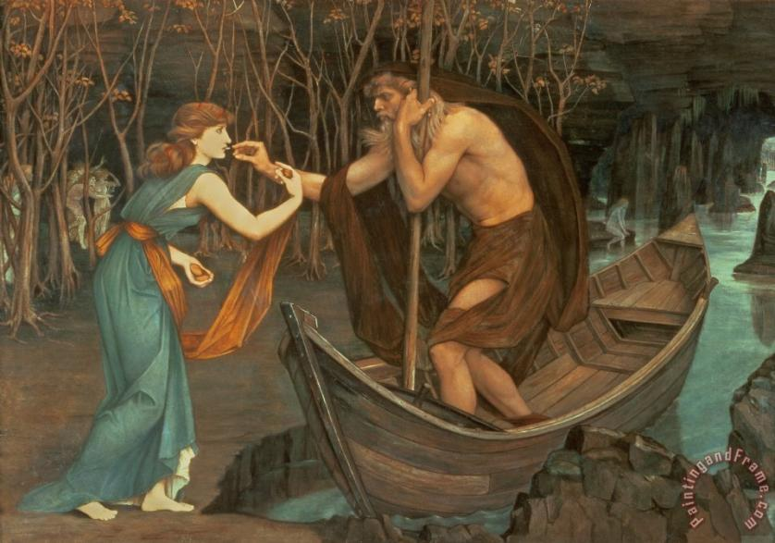
John Rodham Spencer Stanhope, Χάρων και Ψυχή, 1867-1870

Slide 15
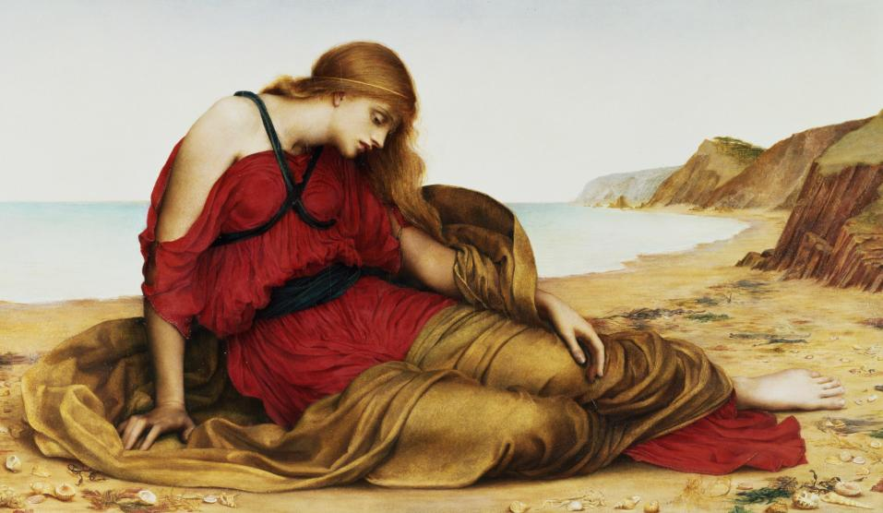
Evelyn de Morgan, Η Αριάδνη στη Νάξο, 1877-1878

Slide 16
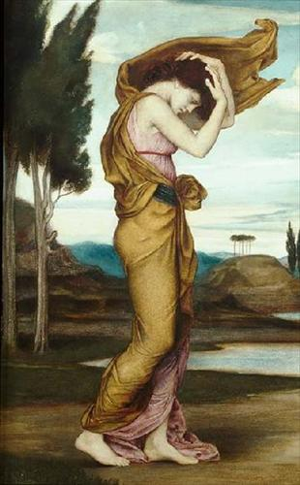
Evelyn de Morgan,
Διηάνειρα,
1878

Slide 17
Evelyn de Morgan,
Κλυτία,
1886

Slide 18
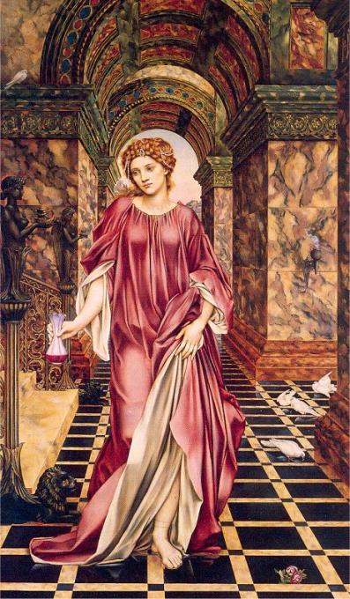
Evelyn de Morgan,
Μήδεια, 1886

Slide 19
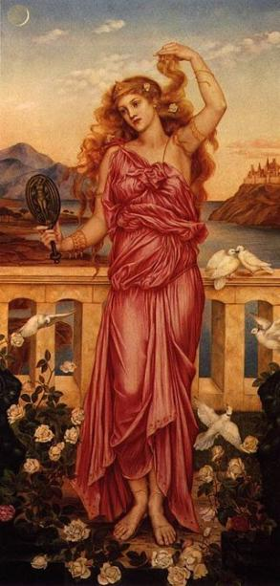
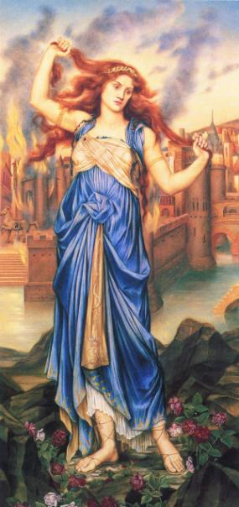
Ε. De Morgan, Ελένη, 1896
Ε. De Morgan, Kασσάνδρα, 1898

Slide 20
Charles Ricketts
1866-1931

Slide 21
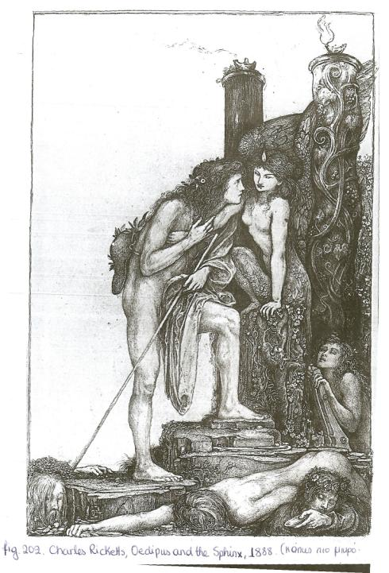
C. Ricketts,
Oιδίποδας και
Σφίγγα,
1888

Slide 22
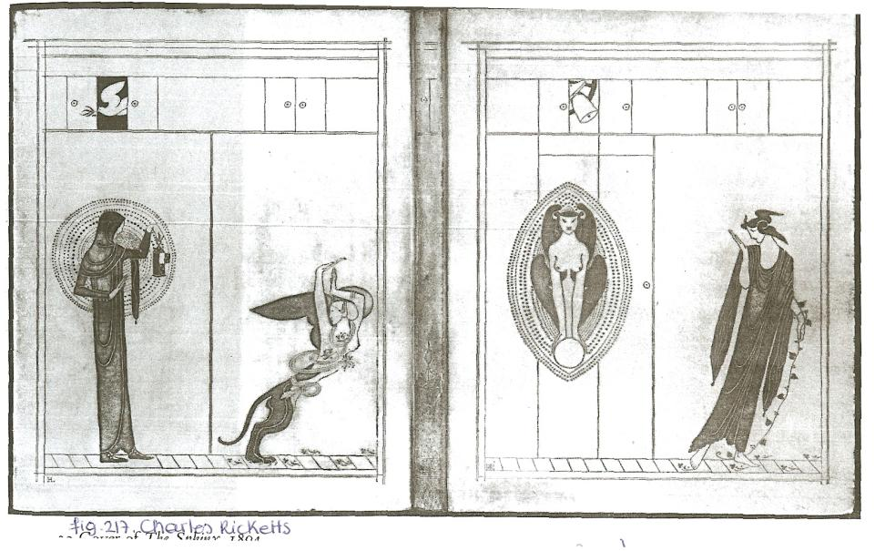
C. Ricketts, Η Σφίγγα O. Wilde (εξώφυλλο), 1892-1894

Slide 23
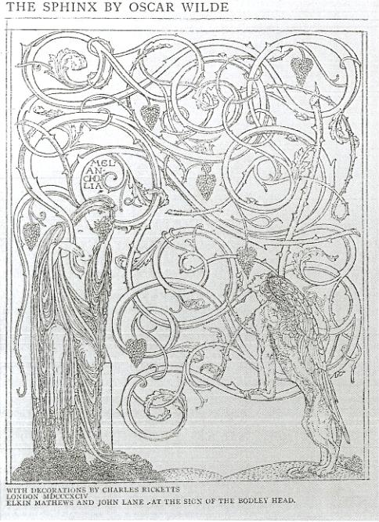
C. Ricketts,
Μελαγχολία
(πρώτο φύλλο
Από Σφίγγα του
O. Wilde),
1892

Slide 24
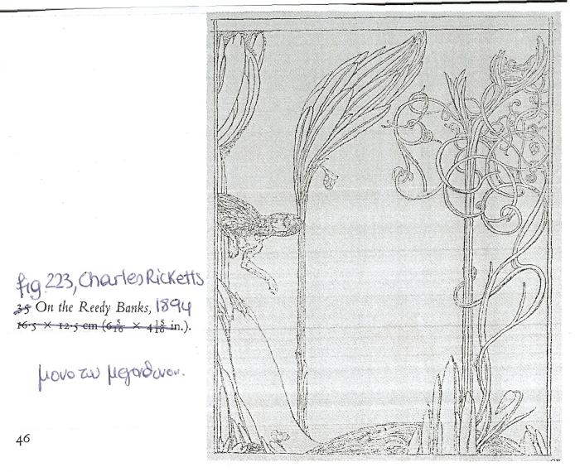
Στις ‘Οχθες με τα Καλάμια

Slide 25
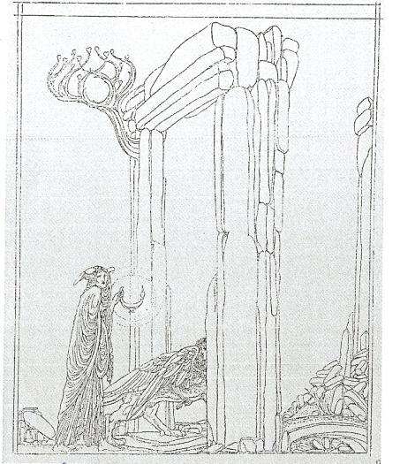
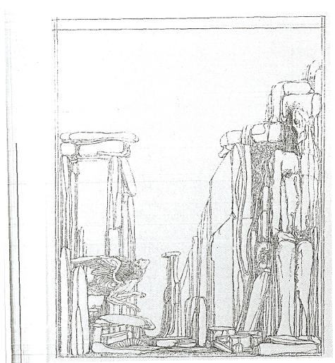
H Συκιά Σπάει το Περιστύλιο
Δίπλα στην Γιγάντια Πύλη ο
Σκυθρωπός, Σκυλόμορφος
‘Αννουβις

Slide 26
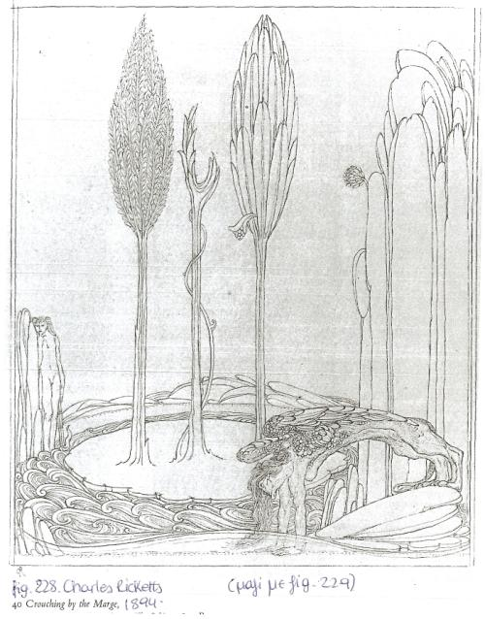
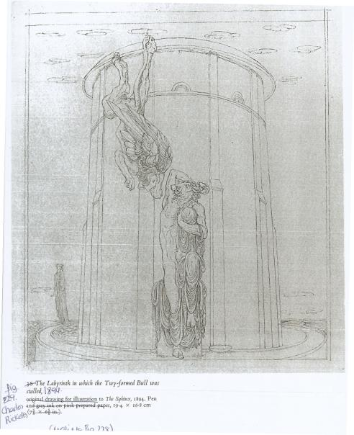
Λαβύρινθος
‘Ερποντας κοντά στον Βάλτο

Slide 27
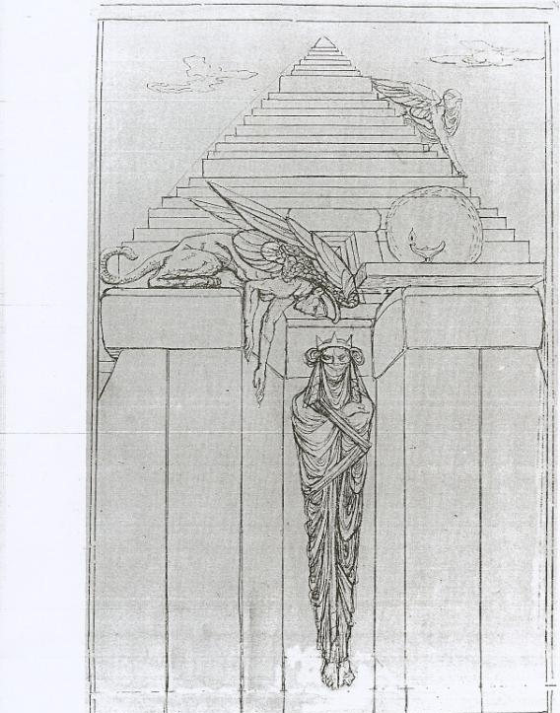
Ο Βαμμένος,
Φασκιωμένος
Νεκρός,
1900 (β’ εκδοση)

Slide 28
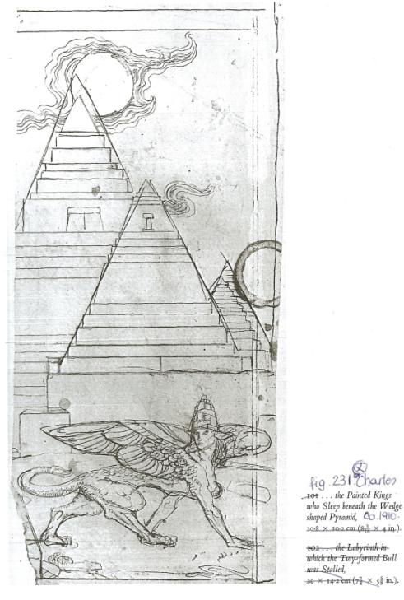
Οι Βαμμένοι Βασιλείς
Κοιμούνται στα Πόδια
της Πυραμίδας, 1910

Slide 29
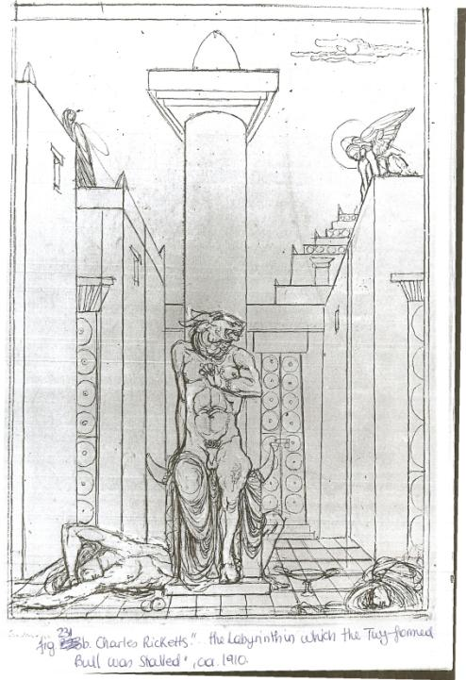
Ο Λαβύρινθος,
1910

Slide 30
Herbert James Draper
1863-1920

Slide 31
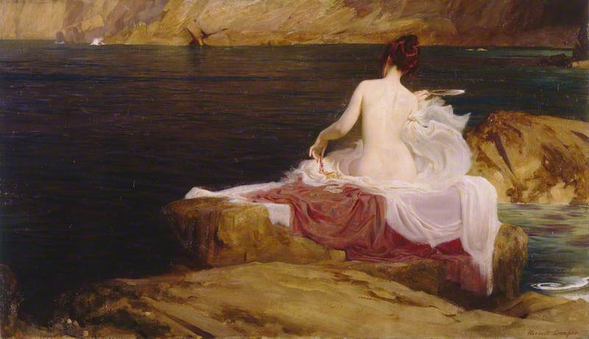
Η. Draper, Το Νησί της Καλυψώς, 1896

Slide 32
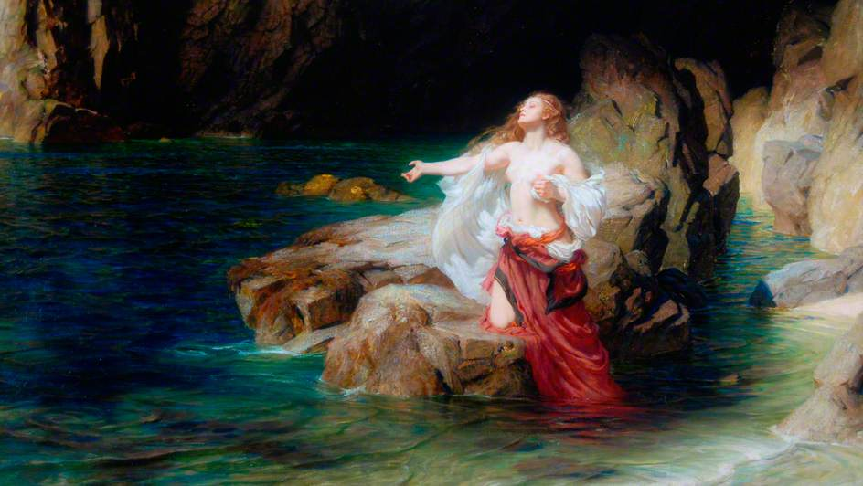
Η. Draper, Η Αριάδνη στη Νάξο, 1900

Slide 33
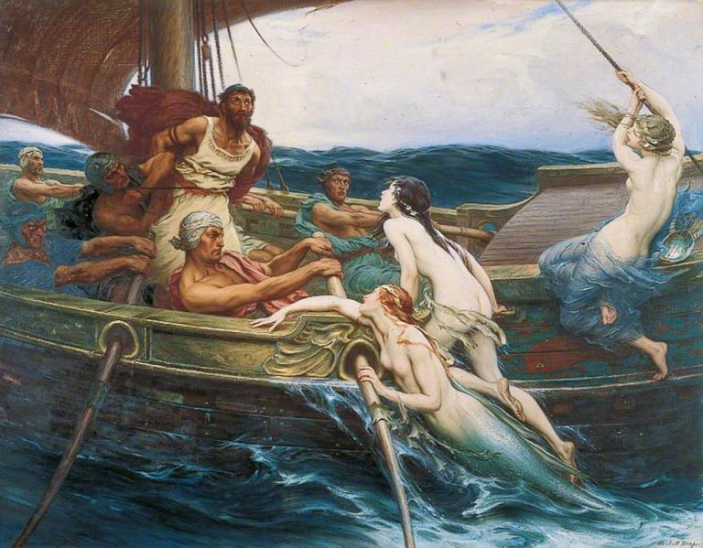
H. Draper, Ο Οδυσσέας και οι Σειρήνες, 1910

Slide 34
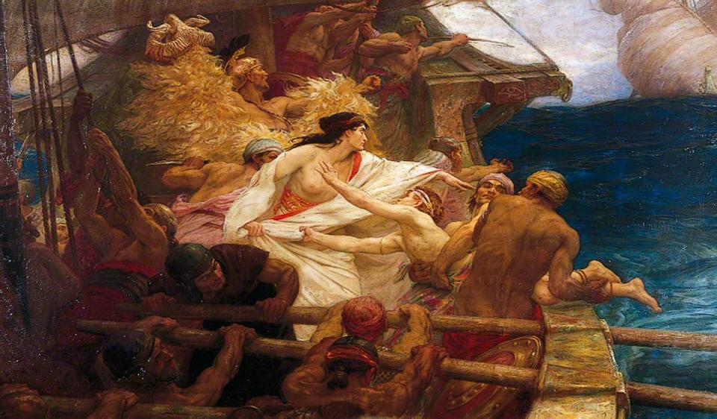
Η. Draper, Το Χρυσόμαλλο Δέρας, 1904

